Slide 1
PSICOLOGIA DELLO SVILUPPO: cosa si studia
Periodizzazione dello sviluppo:
Infanzia (o prima infanzia): 0-2 anni
Prima fanciullezza (o seconda infanzia): 3-5 anni
Media fanciullezza (o terza infanzia): 6-10 anni
Preadolescenza e adolescenza: 11 anni- soglie età adulta
Età adulta
Età anziana: Dai 65 anni
Variabile di sviluppo (Developmental variable):
ogni aspetto del comportamento o del funzionamento mentale che cambia con il procedere dell’età

Slide 2

Natura: bagaglio genetico che costituisce la base del comportamento, della personalità o di qualsiasi altra parte di noi stessi
VS
Cultura: famiglia, società, educazione e tutti gli elementi ambientali che condizionano il nostro comportamento, la nostra personalità o qualsiasi altra parte di noi stessi

Slide 3
Natura/Cultura (eredità/ambiente)
Intreccio Natura/Cultura → modelli di interdipendenza tra fattori genetici e ambientali.
Interazione geni-ambiente
L’effetto di una predisposizione genetica si manifesta a seconda del tipo di ambiente o l’effetto dell’ambiente dipende dalla predisposizione genetica
  ambiente può innescare o inasprire le predisposizioni (es. aggressività e vittimizzazione)
  ambiente può causare la soppressione degli effetti delle predisposizioni

Slide 4

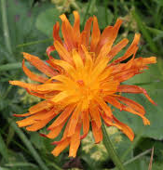
PERMEABILITA’ DELL’INDIVIDUO ALL’ AMBIENTE
“…gli individui, per una motivazione evoluzionistica connessa alla sopravvivenza della specie, differiscano nel loro grado di permeabilità all’ambiente; alcuni si mostrano più suscettibili alle influenze ambientali in cui crescono, sia nei termini di un’accresciuta plasticità adattiva in un ambiente favorevole sia nei termini di un rischio maggiore in un ambiente di sviluppo sfavorevole…. «
(Lionetti et al., 2014, pag. 166; Belsky & Pliess, 2009)

Slide 5
OBIETTIVI DI UNA RICERCA IN PSICOLOGIA DELLO SVILUPPO
IDENTIFICARE E DESCRIVERE CAMBIAMENTI E ASPETTI IN UN PARTICOLARE AMBITO DEL COMPORTAMENTO O DELL’ATTIVITA’ MENTALE E DELLE FUNZIONI CEREBRALI SOTTOSTANTI
INDIVIDUARE LE RELAZIONI TRA CAMBIAMENTI RELATIVI AD AREE DIVERSE
IDENTIFICARE I PROCESSI CHE PRODUCONO I CAMBIAMENTI

Slide 6
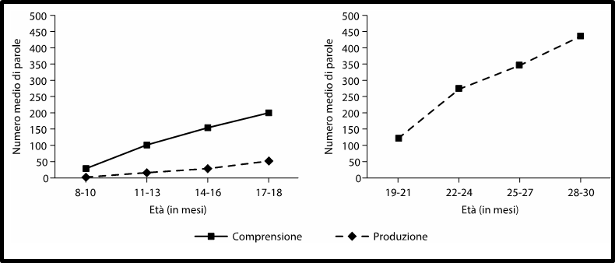
OBIETTIVI DI UNA RICERCA IN PSICOLOGIA DELLO SVILUPPO
IDENTIFICARE E DESCRIVERE CAMBIAMENTI E ASPETTI INVARIANTI IN UN PARTICOLARE AMBITO DEL COMPORTAMENTO O DELL’ATTIVITA’ MENTALE E DELLE FUNZIONI CEREBRALI SOTTOSTANTI
La descrizione consiste nel tracciare una funzione o (percorso o traiettoria) di sviluppo» che mostra la forma o la modalità della relazione tra età cronologica dell'individuo e cambiamenti nella variabile studiata.

Slide 7
Funzione di sviluppo di una varabile quantitativa
Continuo: Persistenza nel tempo di funzioni e processi, successione lineare di cambiamenti
Funzione di sviluppo di una varabile qualitativa:
Trasformazioni improvvise e discontinue

Slide 8
OBIETTIVI SPECIFICI DI UNA RICERCA
INDIVIDUARE LE RELAZIONI TRA CAMBIAMENTI RELATIVI AD AREE DIVERSE
Es.:
Rapporto tra numero di parole comprese e quello delle parole prodotte
Associazioni tra sviluppo memoria e sviluppo ragionamento
Consapevolezza di sé e comparsa di certe emozioni (orgoglio, senso di colpa, vergogna)

Slide 9
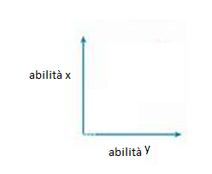
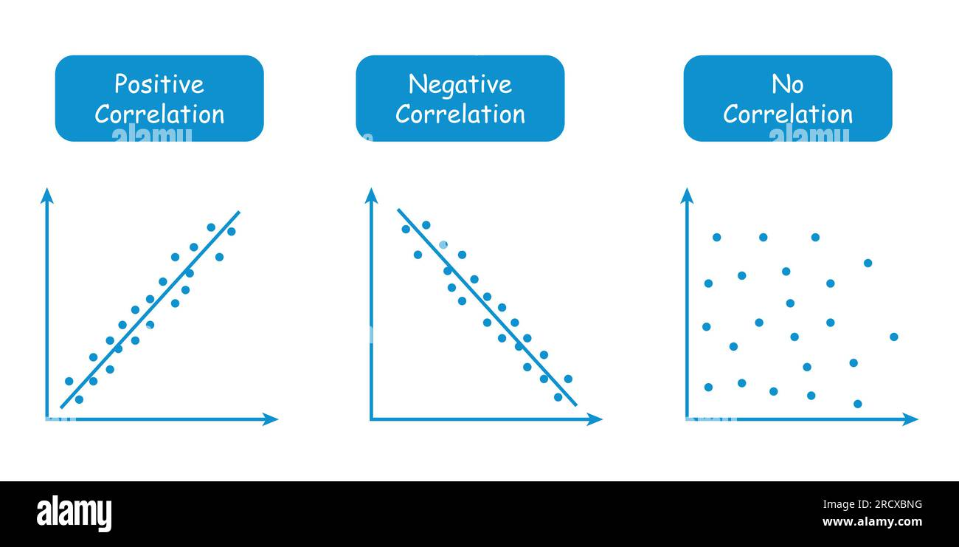

Slide 10
OBIETTIVI SPECIFICI DI UNA RICERCA
IDENTIFICARE I PROCESSI CHE PRODUCONO I CAMBIAMENTI
Cause dei cambiamenti che avvengono con l’età in uno stesso individuo
Cause delle differenze tra individui
Es.:
quali particolari esperienze che portano all'acquisizione di certe caratteristiche, abilità, comportamenti
come lo sviluppo cerebrale stesso è influenzato dalle esperienze dei bambini e dall’ambiente in cui vivono

Slide 11
DISEGNI O STRATEGIE DI RICERCA
PER IDENTIFICARE I CAMBIAMENTI NEL TEMPO e LE ASSOCIAZIONI TRA VARIABILI
Bisogna confrontare soggetti di età diverse e questo può essere fatto in tre modi:
DISEGNO TRASVERSALE
DISEGNO LONGITUDINALE
https://www.youtube.com/watch?v=8KkKuTCFvzI
DISEGNO RETROSPETTIVO: problematico; memoria
Confrontare nello stesso periodo di tempo soggetti di età diversa
Scegliere un campione di una certa età e osservarli a più riprese o sottoporli ripetutamente alla stessa prova
Risalire indietro nel tempo, raccogliendo informazioni su ciò che ha preceduto una certa condizione presente

Slide 12
IL METODO MICROGENETICO
SI DIFFERENZIA DA QUELLO LONGITUDINALE PER:
la densità delle rilevazioni, condotte a brevi intervalli
una durata che copre l’arco di tempo in cui ci si aspetta che il cambiamento abbia luogo
MODI IN CUI LA RICERCA PUO’ ESSERE CONDOTTA
Chiedere ai genitori di compilare una sorta di diario, in cui è presentato un elenco di comportamenti e in cui essi devono annotare, giorno per giorno, se li hanno osservati nel bambino
Porre ripetutamene i bambini di fronte a un compito per diversi giorni di seguito o a brevi intervalli, per osservare come cambia il modo in cui li affrontano

Slide 13
DISEGNI DI RICERCA PER IDENTIFICARE O TESTARE RELAZIONI CASUALI
Cosa vuol dire «causa»?
Il filoso australiano Leslie Mackie (1917-1981) propone di definire le cause in termini di condizioni
ESEMPI
Necessarie
Sufficienti
Necessarie e sufficienti
Un certo effetto si produce solo se sono presenti, ma la loro presenza non è sufficiente
Fecondazione di un ovulo da parte di uno spermatozoo -> nascita di un piccolo
Un certo effetto si produce ogni volta che si presentano, ma lo stesso effetto può essere prodotti da altre cause
Stare sotto la pioggia ->
bagnarsi
Certi effetti si presentano se e solo se tali condizioni si presentano
Presenza di cromosoma 21 soprannumerario -> Sindrome di Down

Slide 14
Secondo Mackie molte cause che s’investigano nelle scienze sociali di rado corrispondono a una delle tre condizioni. Esse, invece, fanno parte di insiemi di condizioni che, ciascuno nella sua totalità, sono sufficienti a produrre un certo effetto. Delle condizioni che formano un certo insieme, di solito ne conosciamo solo una parte.
Condizioni Inus
Insufficient but Not redundant part of an Unnecessary but Sufficient condition (Mackie,1994)
Ad esempio, un cortocircuito provoca un incendio in una casa solo in presenza di un insieme di altre condizioni (presenza di ossigeno, di materiali combustibile nelle vicinanze, assenza di un impianto di estinzione)
Lo stesso effetto potrebbe essere prodotto da un altro insieme di cause
APPROCCIO PROBABILISTICO

Slide 15
variabili che sono la causa possono essere esplicitate a diverso livello di dettaglio
Descrizione causale
  Riguarda eventi molari (cioè considera entità o eventi senza scomporli in parti)
  Afferma la relazione causale ma non la spiega
    Es: la lampadina si accende quando si gira l’interruttore
Spiegazione causale
  Identifica i meccanismi mediatori
  Riguarda eventi molecolari (le parti di cui è composta un’entità)
      Es: la lampadina si accende perché c’è un circuito elettrico che la collega interruttore. Nozioni di elettricità, elettroni, ecc.

Slide 16
Quando una persona s’interroga su rapporti di causa o effetto, usa implicitamente o esplicitamente dei criteri, formalizzati dal filosofo inglese John Stuart Mill:
LA CAUSA PRECEDE L’EFFETTO
LA CAUSA COVARIA CON L’EFFETTO
NON POSSIAMO TROVARE ALTRE SPIEGAZIONI PLAUSIBILI PER QUELL’EFFETTO
Per verificare questi 3 criteri serve il disegno «esperimento»

Slide 17
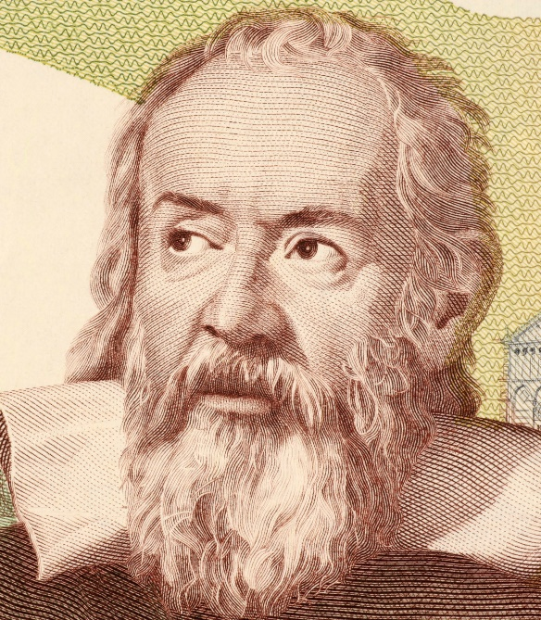
La nascita del metodo sperimentale
Rivoluzione scientifica (iniziata nel XVI secolo)
Non si accettano più come fonti di conoscenza i testi sacri o di filosofi autorevoli
Vengono condotti esperimenti
Cambiamenti indotti da una manipolazione
Si producono fenomeni per poterli studiare
Si prendono delle precauzioni per evitare che variabili estranee che potrebbero interferire sui risultati o le osservazioni
In psicologia: si assegnano casualmente i partecipanti a un esperimento a condizioni (gruppi) diverse.
L’assegnazione casuale assicura che i gruppi siano equivalenti rispetto alle variabili che si vogliono studiare

Slide 18
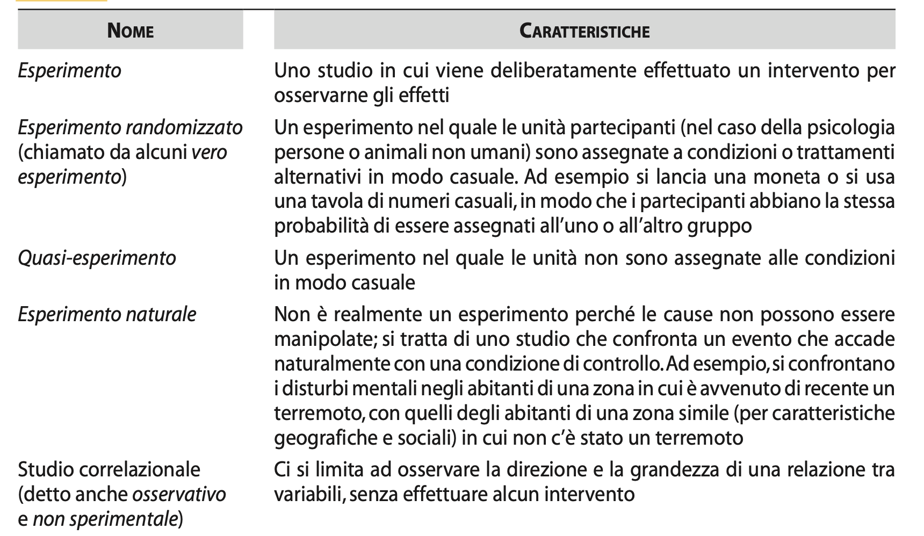
Disegni di ricerca per identificare rapporti di causa effetto e per identificare rapporti casuali
p.132
Fonte: Berti, A. E., Surian, L. (2022). Fondamenti di psicologia dello sviluppo e dell’educazione. Bologna, Il Mulino, p. 130.

Slide 19
VARIABILI DIPENDENTI
MANIPOLABILI
VARIABILI INDIPENDENTI
NON MANIPOLABILI
VARIABILI DIPENDENTI E VARIABILI INDIPENDENTI
LE CAUSE IPOTIZZATE (O FATTORI)
GLI EFFETTI
Lo sperimentatore non può intervenire: o perché riguardano caratteristiche intrinseche del soggetto (materialmente impossibile cambiare) o perché riguardano caratteristiche dell’ambiente su cui l’intervento non è consentito da ragioni etiche e giuridiche o da costi troppo elevati
Lo sperimentatore può intervenire

Slide 20
La ricerca sull’efficacia di interventi educativi
La loro efficacia è stata verificata con ricerche sperimentali o quasi-sperimentali.
Interventi e attività basati su prove (evidence based)
Interventi e attività basati sulla ricerca
La loro efficacia non è stata verificata sperimentalmente, ma sono basati su teorie psicologiche sorrette da indagini empiriche e dotate di un apparato concettuale chiaro e coerente.
Gli interventi educativi basati su prove sono scarsi, specie quelli raccolti agli asili nido

Slide 21
Indipendentemente dagli obiettivi di una ricerca, essa comporta la scelta
degli individui su cui ottenere informazioni
degli strumenti da usare per ottenere informazioni (METODICHE O TECNICHE DI RICERCA)
delle strategie da usare per identificare i cambiamenti che hanno luogo con l’età, le relazioni fra traiettorie di sviluppo, i processi alla base dello sviluppo (DISEGNI DI RICERCA)

Slide 22
2 aspetti fondamentali quando si lavora con i bambini:
1) decidere
come
dove
quando la ricerca avrà luogo
2) avere una buona conoscenza del livello di sviluppo del bambino prima di cominciare la raccolta dei dati, considerando se egli può comprendere le domande o i compiti che si desiderano sottoporgli.

Slide 23
Buone norme della ricerca in Psicologia dello Sviluppo
Quando sono coinvolti i bambini, i ricercatori devono essere massimamente scrupolosi.
Deve essere cura del ricercatore cogliere i segnali di stanchezza o sofferenza e chiedere l’assistenza dei genitori per decidere se continuare lo studio oppure no.
Le necessità dei bambini vengono sempre prima delle necessità dello studio.

Slide 24
Principi etici chiave:
consenso informato
protezione dal danno fisico e psicologico
confidenzialità

Slide 25
Consenso informato dei genitori: consenso a prendere parte a uno studio del quale si conoscono i dettagli relativi alla metodologia adottata,e naturalmente tutti i possibili benefici o rischi cui si va incontro.
Consenso al trattamento dei dati
Notes:
inganno

Slide 26
Deve essere garantita l’incolumità del ricercatore e dei suoi partecipanti. I progetti di ricerca devono aderire al codice etico dell’università.
Si deve fare in modo di prevenire qualsiasi danno, sia fisico sia psicologico. I ricercatori che lavorano con i bambini piccoli devono stare attenti anche alle componenti del laboratorio, agli oggetti appuntiti per esempio, e che i bambini non si mettano le cose in bocca. È responsabilità̀ del ricercatore infatti assicurarsi che la ricerca sia condotta in un ambiente sicuro e porvi termine quando si profili una situazione pericolosa (Neuman, 2007).

Slide 27
Etica della ricerca: confidenzialità
Confidenzialità̀: il trattamento di ogni dato raccolto su un partecipante che ha l’obiettivo di impedirne l’identificazione.

Slide 28
METODICHE O TECNICHE DI RILEVAZIONE
(strumenti per raccogliere informazioni sui partecipanti alla ricerca)
OSSERVAZIONE SISTEMATICA
QUESTIONARI, INTERVISTE
TEST STANDARDIZZATI LA WPSII
VALUTAZIONE NEUROPSICOLOGICA
TECNICHE COMPORTAMENTALI
VIDEO M.
La rilevazione del comportamento nel momento in cui esso avviene
Ha lo scopo di valutare, in modo diretto o indiretto, l’attività del sistema nervoso centrale
Si basano sulla registrazione di comportamenti

Slide 29
TECNICHE OSSERVATIVE
OSSERVAZIONE INCIDENTALE
OSSERVAZIONE SISTEMATICA
John Anderson
E’ diretta ai fenomeni naturali così come essi si verificano
senza alcun tentativo di controllare le condizioni in cui l’osservazione è condotta
senza alcun tentativo di campionare il comportamento che vada oltre quel campionamento che è intrinseco al fatto che qualcuno nota quello che è accaduto
L’osservatore sceglie in anticipo un particolare evento o serie di eventi da osservare, e sviluppa una tecnica con la quale le osservazioni sono registrate regolarmente secondo un piano predeterminato

Slide 30
OSSERVAZIONE SISTEMATICA
NATURALISTICA
STRUTTURATA
Viene condotta in uno degli ambienti di vita dei soggetti esaminati (es., con bambini da 0 a 3 anni, la casa, l’asilo nido, un campo giochi)
L’osservatore si propone di non interferire con il comportamento del soggetto osservato, o di limitare al massimo l’interferenza
Il ricercatore interviene attivamente fornendo degli stimoli per evocare il comportamento che intende studiare

Slide 31
ESEMPI DI OSSERVAZIONE STRUTTURATA
STRANGE SITUATION
PARADIGMA DEL VOLTO IMMOBILE (STILL FACE)
Viene osservato il comportamento dei bambini tra i 12 e i 24 mesi in presenza della madre e quando si allontana e poi ritorna
Il prevede che la madre o il padre, dopo aver corrisposto ai sorrisi e ai suoni prodotti dall’infante girino improvvisamente il capo e poi tornino a guardarlo mantenendo il volto immobile per diversi secondi

Slide 32
CHI O COSA OSSERVARE
CAMPIONAMENTO DEGLI INDIVIDUI DA OSSERVARE
La scelta di chi osservare dipende dagli scopi che ci si prefigge
OSSERVAZIONE DELL’INDIVIDUO FOCALE
SCAN SAMPLING
CAMPIONAMENTO DEI COMPORTAMENTI
SINGOLO BAMBINO
SINGOLI BAMBINI ALL’INTERNO DI UN GRUPPO
SPECIFICI COMPORTAMENTI

Slide 33
OSSERVAZIONE DELL’INDIVIDUO FOCALE
SCAN SAMPLING
CAMPIONAMENTO DEL COMPORTAMENTO
Si osserva per un tempo prestabilito solo lui o lei ed eventualmente quelli con cui interagisce, usando una apposita griglia o un stendendo un resoconto narrativo
Ogni bambino viene osservato per pochi secondi, segnando quello che sta facendo in quel momento, e poi si passa a un altro; quando li si è osservati tutti si riprende da capo
Si prende nota degli episodi in cui si presentano i comportamenti che interessano (ad esempio, quelli prosociali, oppure quelli aggressivi)

Slide 34
Come si fa a prendere nota “registrare” dei comportamenti osservati?
Può essere fatto dal vivo dal vivo, oppure da videoregistrazione.
Può consistere in:
Descrizione narrativa
Si descrive verbalmente tempo, luogo, cosa è successo prima, persone coinvolte
  Uso di un una una griglia di osservazione
  Un foglio che contiene dei descrittori predefiniti sui quali basta tracciare un segno quando corrispondono a ciò che si osserva

Slide 35
Nella stesura di un resoconto narrativo è importante attenersi in modo preciso a quello che si osserva, in modo che due osservatori distinti possano dare resoconti simili e chi lo legge capisca cosa è successo
Esempio: descrizioni del comportamento di una stessa bambina iperattiva effettuato da due psicologi di diverso orientamento (Fonte: Meazzini 1997, p. 38-39).
“Bambina caratterizzata da una forte carenza affettiva che si sforza di richiamare l’attenzione dell’insegnante”.
“Angela ha alzato la mano 14 volte nell’arco di un’ora e ha strattonato l’insegnante 10 volte nello stesso arco di tempo”.

Slide 36
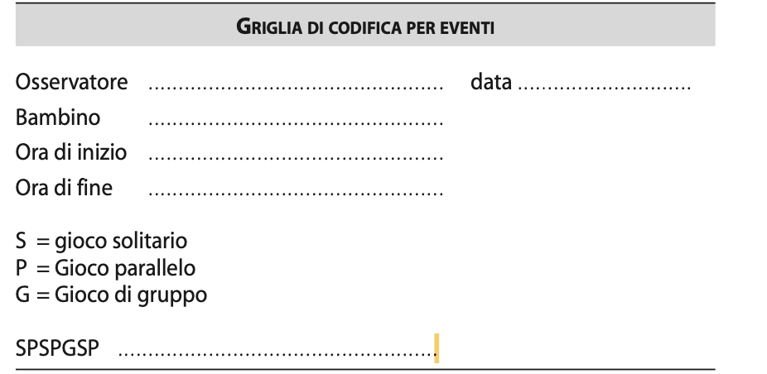
LE UNITA’ DI REGISTRAZIONE
REGISTRAZIONE DI UN EVENTO
REGISTRAZIONE DI UN INTERVALLO TEMPORALE
GRIGLIA PER LA CODIFICA DEGLI EVENTI
GRIGLIA A INTERVALLI TEMPORALI
S’indicano con segni distinti (una lettera dell’alfabeto) i codici di codifica a cui corrispondono i comportamenti, nell’ordine in cui li si è osservati.
Si segna nell’apposita casella quello che avviene in un certo intervallo temporale
Nome bambino________________________Data__________
 | Intervalli
 | 1 | 2 | 3 | 4 | 5 | 6 | 7
Spettatore | ✔
Attività parallela |  | ✔
Prossimità |  |  | ✔
Affetto positivo |  |  |  |  |  | ✔
Imitazione |  |  |  | ✔
Imitazione reciproca |  |  |  |  | ✔
Aiuta/consola |  |  |  |  |  |  | ✔
Scherza

Slide 37
Osservazione: cosa possiamo registrare?
Comportamenti verbali e non verbali (prossemica e cinesica)
Situazioni tipo, eventi chiave o comportamenti di attori-chiave
Dettagli che caratterizzano le varie situazioni
Relazioni, ruoli espliciti
Linee di tendenza generali
Aspetto statico e dinamico delle situazioni
Relazioni e successioni temporali
Assenza di fatti

Slide 38
IPOTESI
SELEZIONE
  L’oggetto dell’osservazione deve essere individuato chiaramente
  L’oggetto dell’osservazione deve essere definito chiaramente
  Osservo comportamento manifesto, in maniera non giudicante
  Ancoro antecedenti e conseguenti
PRECISIONE ANNOTAZIONI (meglio immediata, video-registrazioni…)
Separo osservazioni da interpretazioni
Rigoroso osservatore: attenzione a coinvolgimento emotivo/aspettative; attenzione alle variabili di disturbo; attenzione al proprio stato di salute

Slide 39
IMPORTANZA DI:
Spazi
Tempi
Attori
Attività principale
Attenzione sostenuta

Slide 40
Per limitare discrezionalità: checklist, griglie…
Domande importanti e da registrare risposta:
Dove si osserva?
Quando osservare?
  Per quanto tempo?
  Per quante volte?
Come organizzare l ’osservazione?
  Chi viene osservato?
  Chi osserva?
  Come osservare?
  Con quale strumento?

Slide 41
Lo studente:,,,,,,
È attento alla lezione | Sì No
Gioca con i compagni durante l’intervallo | Sì No

Slide 42
La codifica delle osservazioni
Le osservazioni fatte devono essere raggruppate in base al possesso di caratteristiche comuni.
Quando si usa una grigia di codifica la codifica coincide con la registrazione.
Quando si scrive un resoconto narrativo va fatta in un secondo momento
I codici si caratterizzano per
Grado di astrazione
Fisici
Sociali
Ampiezza
Molecolari
Molari

Slide 43
La codifica delle osservazioni
Livello di astrazione
Codici fisici | Codici sociali
Specificano le parti del corpo coinvolte, le posture e i movimenti. Es.: “alza il braccio. Succhia il pollice. | Specificano il significato o lo scopo di un’azione. Es: Saluta. Porge un oggetto. Fa una domanda. Saluta.
Ampiezza
Molecolare | Molare
Specifica singole azioni Es.: guarda. Parla. Sorride. | Specifica una categoria sovraordinata a cui le azioni appartengono. Es. Interagisce con il bambino. Gioca. Litiga.

Slide 44
L’OSSERVAZIONE ALL’ASILO NIDO
Anne Marie Fontaine sottolinea la differenza tra
(Fonte: Fontaine 2011)
Vigilanza
Osservazione
Può essere paragonata a una telecamera
Scatta quando qualcosa attira l’attenzione, per raccogliere informazioni più precise (corrisponde all’osservazione (incidentale)
Può essere paragonata a un radar
Mira a cogliere le situazioni in cui è necessario intervenire
Entrambe necessarie, ma devono essere integrate con una osservazione sistematica

Slide 45
L’OSSERVAZIONE SISTEMATICA ALL’ASILO NIDO
FORMULAZIONE DELLE DOMANDE A CUI SI VUOLE RISPONDERE
SCELTA DEI METODI PER LA PREPARAZIONE DEL PROCESSO DI OSSERVAZIONE
OSSERVAZIONE
BILANCIO DI CIO’ CHE SI E’ IMPARATO
Deve far parte a pieno titolo del lavoro delle educatrici di asilo nido

